Slide 1
SEMINARIO DE TESIS
ALUMNO : HENRY GUERRA OLIVOS
CICLO : DECIMO
PROYECTO : PRESENTACION PLAN DE TESIS.
ABRIL - 2021

Slide 2

ANTECEDENTES
IGOR AGUILAR , JOSE CARRILLO , EDUARDO TOVAR (2016) IMPORTANCIA DE LA GESTION DE LA DEMANDA DE TI.
Importancia de identificar el ciclo de vida de la demanda considerando su clasificación y el nivel de madurez en la gestión de la demanda, identificación de tres tipos de gestión de demanda, la Estratégica, la Táctica y la Operacional
El catálogo de servicios es el centro del portafolio de servicios, Automatizar los flujos de trabajo para la ordenación, aprobación y entrega y finalmente precisa gestión de Información para TI y usuarios monitoreando indicadores de atención y entrega de compromisos
NESTOR CALDERON (2013) GESTION DE LA DEMANDA Y PORTAFOLIO
Presentación de buenas prácticas y recomendaciones para la toma de decisiones de inversión, la administración y optimización de la gestión del portafolio
Problemática actual a la que se enfrentan las áreas de TI : Los requerimientos del negocio superan la capacidad de TI, No es un trabajo menor la asignación de prioridades de demanda y de ejecución, .La inversión en las capacidades de TI no presenta correlación con la estrategia del negocio.
La propuesta a modo de conclusión decanta en el uso de CoBit como guía para un efectivo gobierno de TI basado en 4 pilares Estrategia; Las inversiones contribuyen a los objetivos estratégicos Valor: Expectativas, responsabilidades y métricas claras. Entrega: Contar con los recursos y capacidades necesarias. Arquitectura; Las inversiones están en línea con la arquitectura empresarial

Slide 3
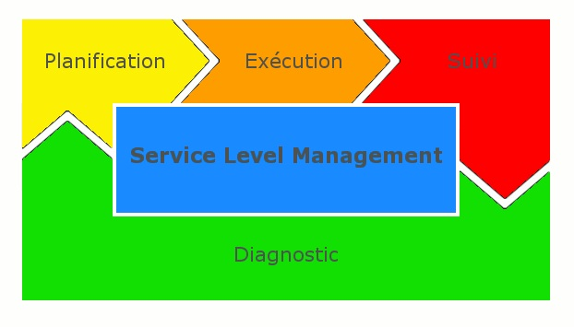
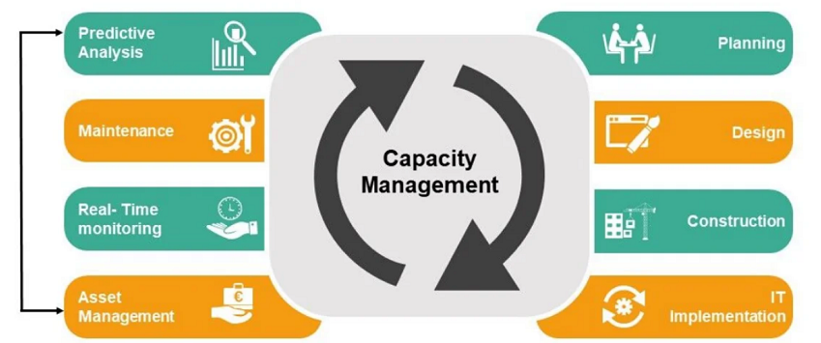
MARCO TEORICO - ITIL
Mantenimiento de Infraestructura de SLM
Inscripción de Clientes en Servicios Estándar
Identificación de Requisitos de Servicio
Descomposición del Servicio de Negocio en Servicios de Soporte
Diseño Técnico y Organizativo del Servicio
Compilación y Presentación de la Solicitud de Cambio
Firma de Acuerdos y Activación del Servicio
Monitorización e Informes del Nivel de Servicio
Gestión de la Capacidad del Negocio
Gestión de la Capacidad de Servicios
Gestión de la Capacidad de Componentes
Informes de Gestión de la Capacidad

Slide 4
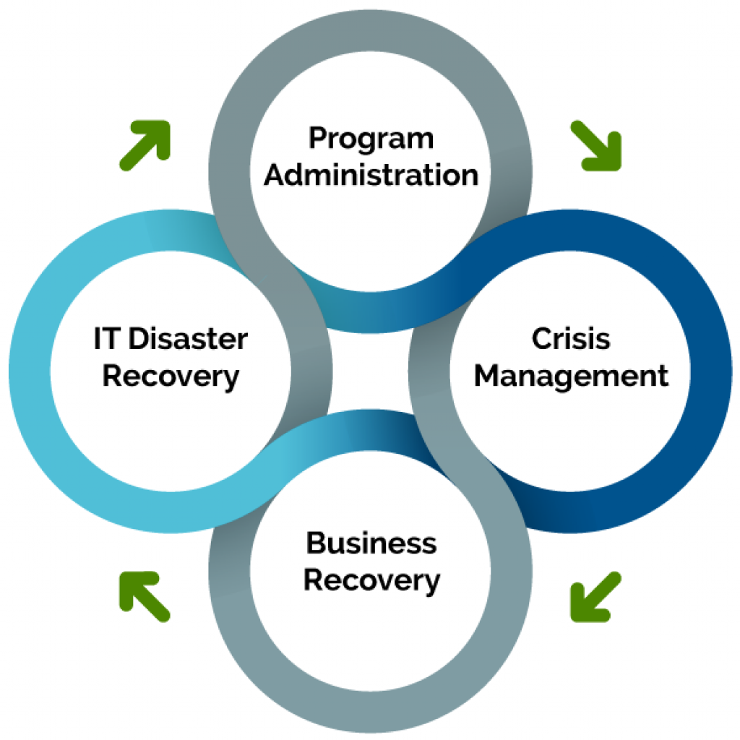
MARCO TEORICO – BUSINESS CONTINUITY MANAGEMENT
Tiene como objetivo diseñar un programa de gestión integral que incorpore la continuidad del negocio, la recuperación de desastres y la gestión de crisis.
Business Impact Análisis (BIA)
Disaster Recovery Plan (DRP)
Business Continuity Plan (BCP)

Slide 5
MATRIZ DE CONSISTENCIA
PROBLEMAS | OBJETIVOS | HIPOTESIS | VARIABLES | METODO
PROBLEMA PRINCIPAL | OBJETIVO GENERAL | HIPOTESIS GENERAL
¿Cómo la mejora del proceso de Gestión de la Demanda Táctica incrementa la satisfacción del cliente interno en la Institución Financiera de la Micro y Pequeña Empresa? | Determinar el grado de mejora en el proceso de Gestión de la Demanda Táctica para la atención de proyectos y requerimientos en la Institución Financiera Micro y Pequeña Empresa. | La implementación de mejoras en el proceso de Gestión de la Demanda de Tácticos incrementa el nivel de satisfacción del Cliente Interno con respecto a la atención de T.I. | 1. INDEPENDIENTES Indicador de Priorización Indicador de Gestión del Valor Indicadores de Financiación | 1.Medición de Solicitudes por Estado,Periodo, Area, Tipo 2. Medición de Solicitudes por Fechas de Ejecución vs Planificación, Número de Ciclos de Certificación 3.Medición de Solicitudes con Incidencias, Controles de Cambio reportadas
 |  |  | 2. DEPENDIENTES Gestión de la Demanda de Tácticos | Encuestas por Area según volumen de Solicitudes
 |  |  | 3. INTERVINIENTES Framework ITIL y BCM | Nivel de Implementación de Mejoras

Slide 6
MATRIZ DE CONSISTENCIA
PROBLEMAS | OBJETIVOS | HIPOTESIS | VARIABLES | METODO
PROBLEMA SECUNDARIO | OBJETIVOS ESPECIFICOS | HIPOTESIS ESPECIFICA
¿De qué manera la mejora del proceso de Gestión de la Demanda de Tácticos puede ayudar al incremento de la ejecución de proyectos y/o requerimientos que representen mayor valor en la Institución Financiera de la Micro y Pequeña Empresa? | Determinar los indicadores de Priorización, Financiación y Gestión del Valor en la Mejora en el Proceso de Gestión de la Demanda de Tácticos para la etapa de priorización de Iniciativas. | La implementación de métricas de Priorización, Financiación y Gestión del Valor en el proceso de Gestión de la Demanda de Tácticos incrementa el nivel de satisfacción del Cliente Interno con respecto a la atención de T.I. | 1. INDEPENDIENTES Indicador de Priorización Indicador de Gestión del Valor Indicadores de Financiación | 1.Medición de Solicitudes por Estado,Periodo, Area, Tipo 2. Medición de Solicitudes por Fechas de Ejecución vs Planificación, Número de Ciclos de Certificación 3.Medición de Solicitudes con Incidencias, Controles de Cambio reportadas
 |  |  | 2. DEPENDIENTES Gestión de la Demanda de Tácticos | Encuestas por Area según volumen de Solicitudes
¿De qué manera la evolución de las T.I influye sobre la definición del proceso de Gestión de la Demanda de Tácticos? | Desarrollar el estudio teórico de las T.I en el contexto de la Gestión de la Demanda para seleccionar el Marco de referencia base para la propuesta de Mejora del Proceso de Gestión de la Demanda de Tácticos. | La implementación de mejoras basadas en ITIL y BCM sobre el proceso de Gestión de la Demanda de Tácticos incrementa el nivel de satisfacción del Cliente Interno con respecto a la atención de T.I. | 1. INDEPENDIENTES Indicador de Priorización Indicador de Gestión del Valor Indicadores de Financiación | 1.Medición de Solicitudes por Estado,Periodo, Area, Tipo 2. Medición de Solicitudes por Fechas de Ejecución vs Planificación, Número de Ciclos de Certificación 3.Medición de Solicitudes con Incidencias, Controles de Cambio reportadas
 |  |  | 2. DEPENDIENTES Gestión de la Demanda de Tácticos | Encuestas por Area según volumen de Solicitudes

Slide 7
PRESUPUESTO

Slide 8
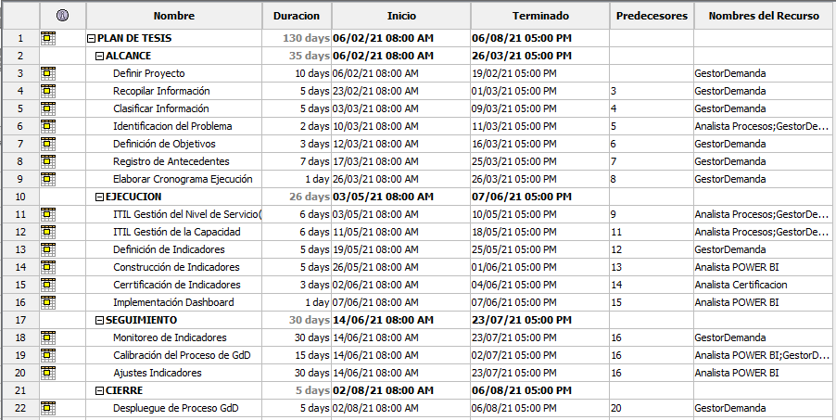
PLANIFICACION

Slide 9







ENFOQUE GESTION DE LA DEMANDA DE TI
PROBLEMA : USO INEFICIENTE DEL CAPACITY PARA LA ATENCION DE SERVICIOS DE T.I
DEMANDA
PRIORIZACION
ATENCION
ESTRATEGICOS
CLIENTE NEGOCIO
TACTICOS
SUBSISTENCIA
VARIABLES DE IMPACTO
VARIABLES DE EJECUCION
T.I
URGENCIA
RIESGO
CAPACITY
PRESUPUESTO
OBJETIVO : ASEGURAR EL USO EFICIENTE DE RECURSOS DE T.I EN LA ATENC.SERVICIOS
Definir un Modelo de Priorización de Iniciativas en Demanda. (Ratio de Priorización vs Demanda)
Definir un Modelo de Priorización de Ejecución de Iniciativas Priorizadas. (Ratio de Ejecución vs Priorización).

